Slide 1
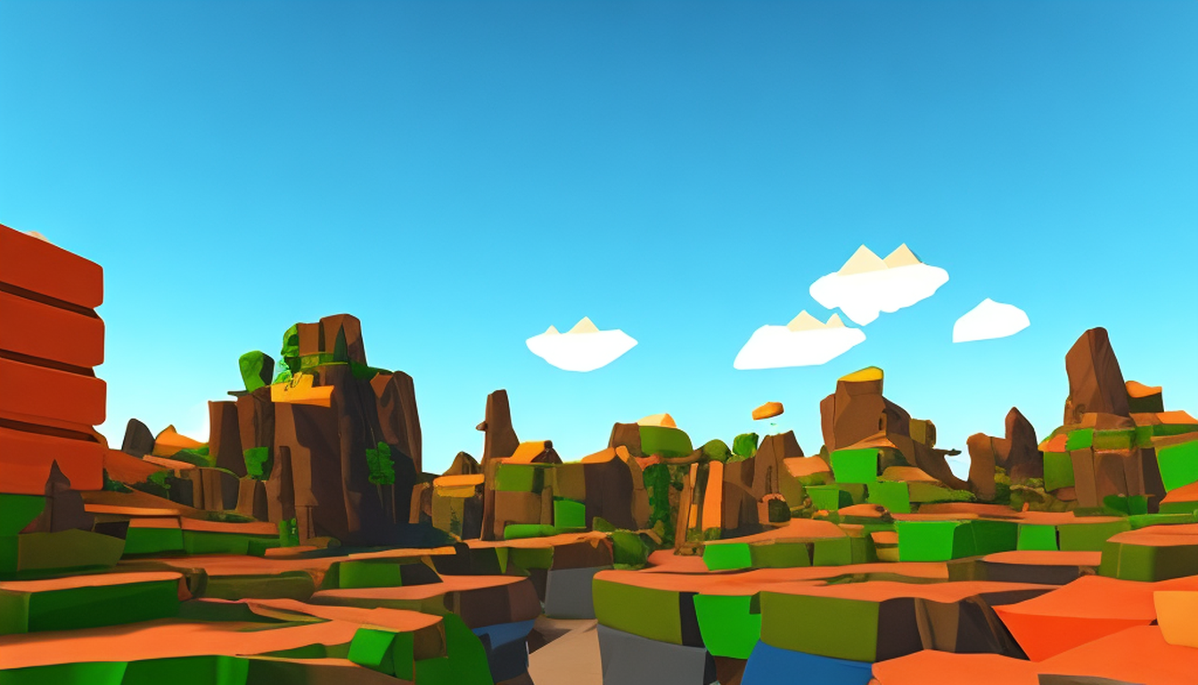
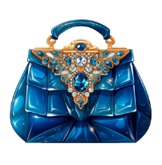

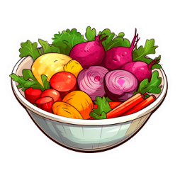
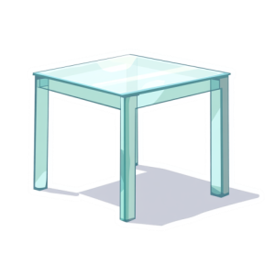

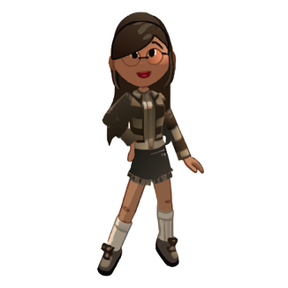
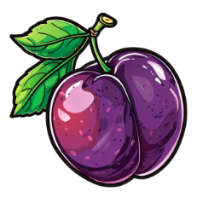


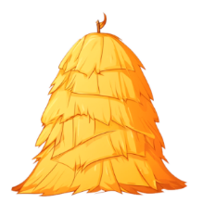

4
СИНЯЯ
СОЛЁНЫЕ
СТЕКЛЯНЫЙ
СВЕЖИЙ
СЛАДКИЙ
СПЕЛАЯ
СУХОЕ
СМЕЛЫЙ
СПЯЩАЯ

